Slide 1


Laboratório Temático
Coders, Developers and Gamers (CDG) Hub
Apresentação por Prof. RenZo Mesquita

Slide 2

Laboratório Temático
“
Fundado no ano de 2018, o CDG Hub é um espaço moderno e dinâmico que tem por objetivo reunir atividades de pesquisa, desenvolvimento e competições extra-classes que estejam fortemente conectadas à área de computação e software
”

Slide 3

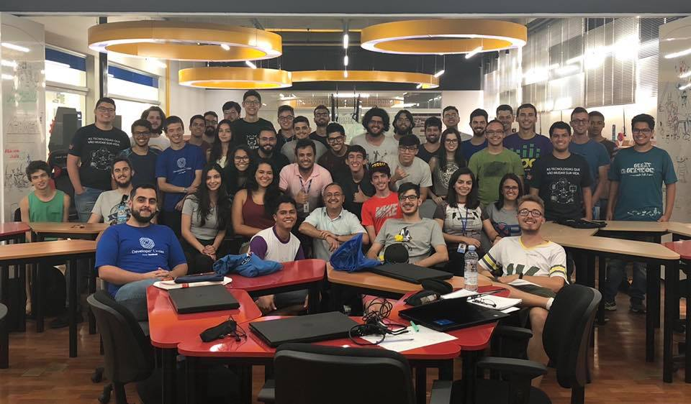
Coders, Developers and Gamers (CDG) Hub
PILARES DE
ATUAÇÃO

Slide 4
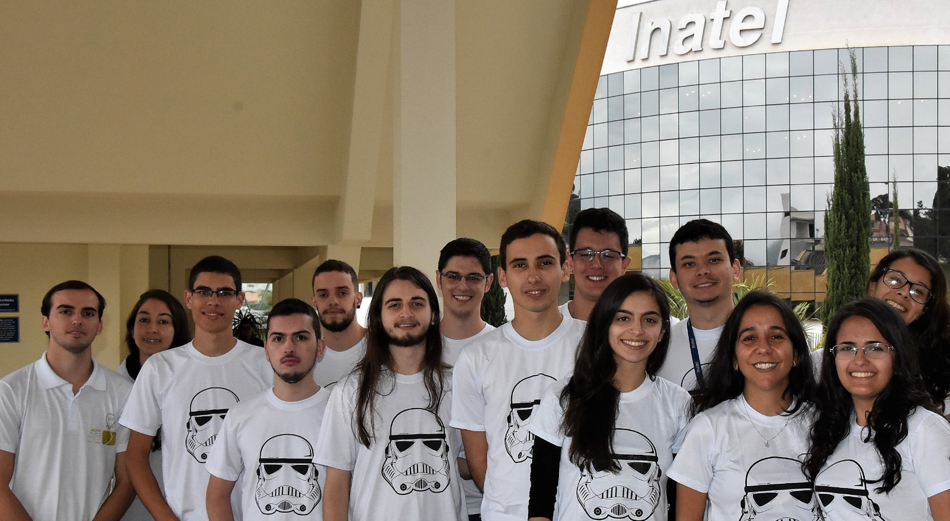
Coders, Developers and Gamers (CDG) Hub
1
Times de
Maratona de Programação
(Code Troopers)
@maratonainatel
Grupo formado por alunos, especialistas e professores que tem como objetivo explorar e resolver problemas computacionais clássicos e complexos a fim de representar o Inatel em competições externas.

Slide 5
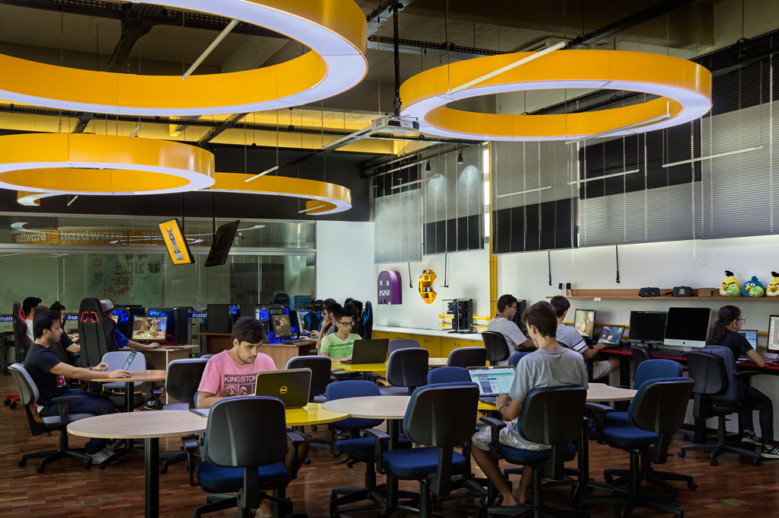
Coders, Developers and Gamers (CDG) Hub
2
P&D em Desenvolvimento de Software
Grupo formado por alunos estagiários, bolsistas e professores mestres e doutores da instituição voltado à pesquisa de novas soluções computacionais e desenvolvimento de Minimum Viable Products (MVP’s) para empresas parceiras.

Slide 6




Coders, Developers and Gamers (CDG) Hub
Os alunos bolsistas e estagiários podem se envolver em pesquisas e/ou desenvolvimento de soluções que se enquadrem em uma das três linhas de expertise do laboratório, que são:
Inteligência Computacional e
Ciência de Dados
Engenharia e Desenvolvimento de Software
Pesquisa e Desenvolvimento de Jogos

Slide 7
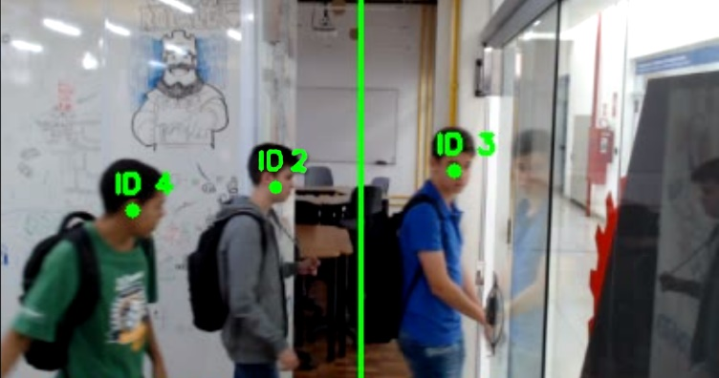
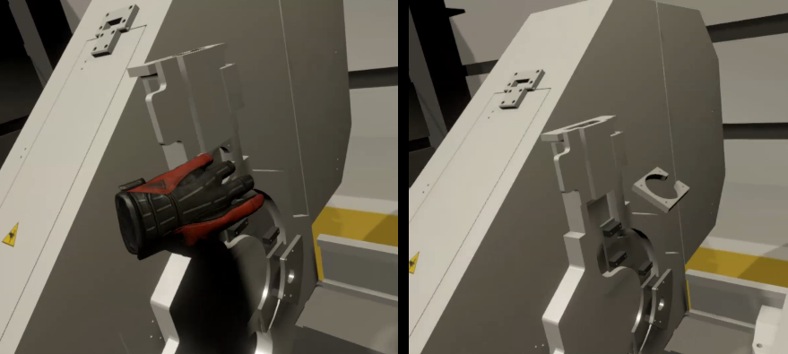
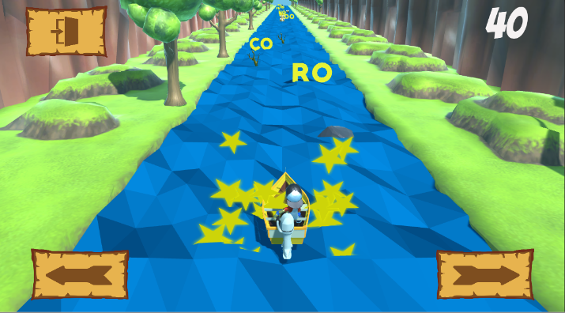
Coders, Developers and Gamers (CDG) Hub
Cases de projetos:
Sistema de Visão Computacional aplicado na detecção e contagem do fluxo de pessoas em ambientes.
Simulador em Realidade Virtual
para Operação de uma Máquina
de Produção de Latas.
Jogo para auxílio na alfabetização de crianças com Transtorno do Espectro Autista (TEA).

Slide 8
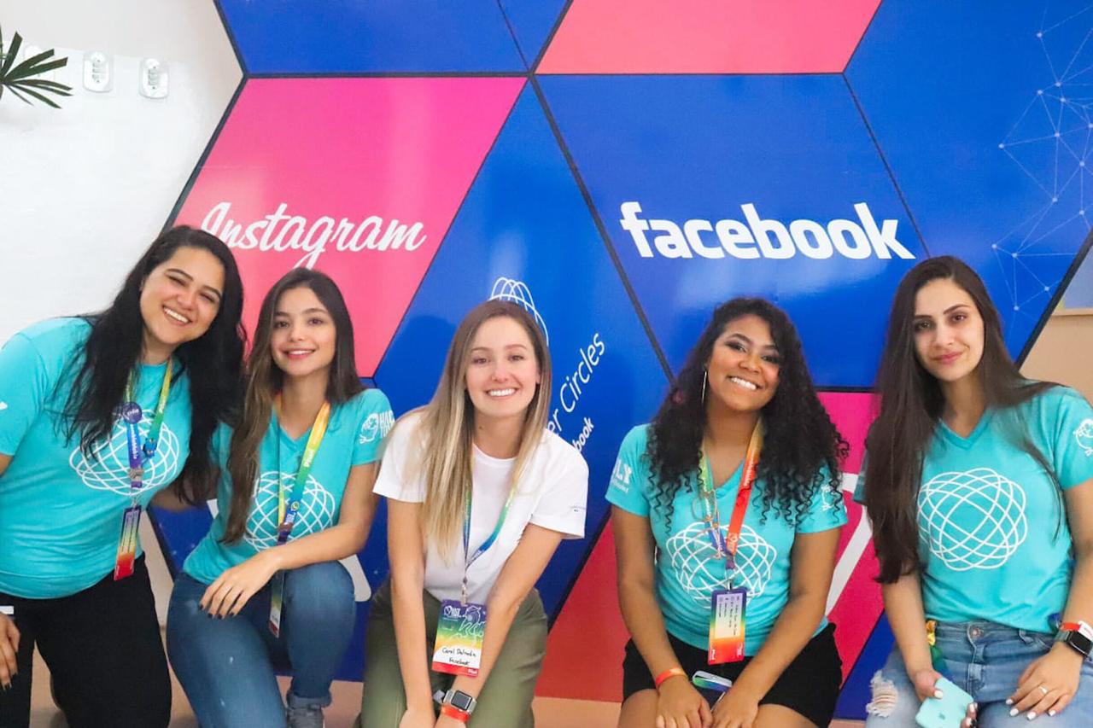
Coders, Developers and Gamers (CDG) Hub
3
Facebook Developer Circles
(Santa Rita do Sapucaí)
@devcirclesrs
Grupo liderado por alunos da insituição e oficialmente reconhecido pela rede social Facebook. Tem como objetivo realizar dinâmicas para construção de novas ideias e sessões de aprendizado sobre as últimas tecnologias utilizadas pelo Facebook e grandes empresas líderes do mercado de TI.

Slide 9
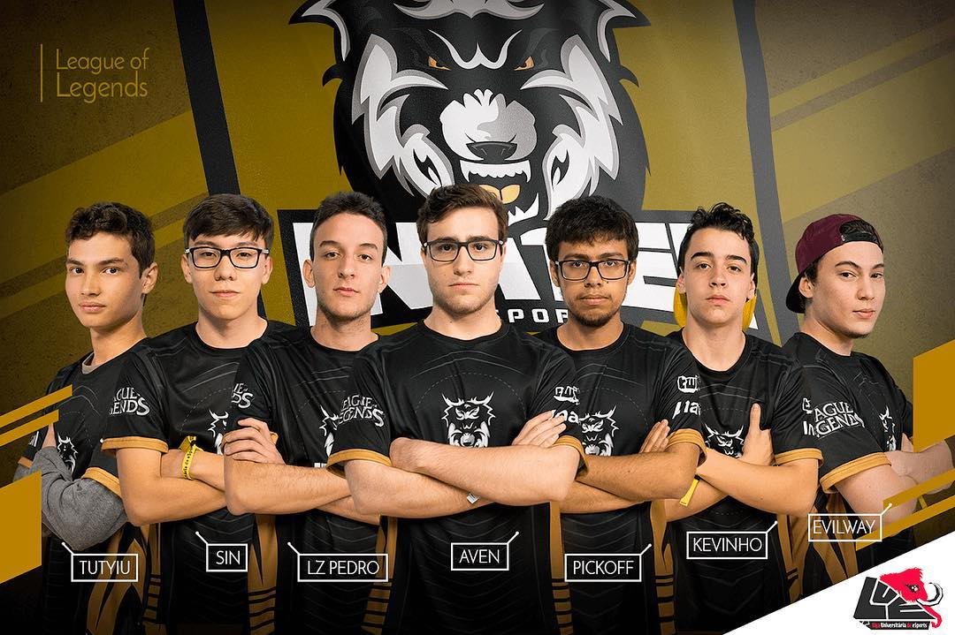
Coders, Developers and Gamers (CDG) Hub
4
Inatel
e-Sports
@inatelesports
Grupo formado por alunos da instituição que tem como objetivo aperfeiçoar e treinar jogadas de jogos digitais populares no cenário universitário a fim de representar o Inatel em competições externas. São 7 diferentes modalidades.

Slide 10
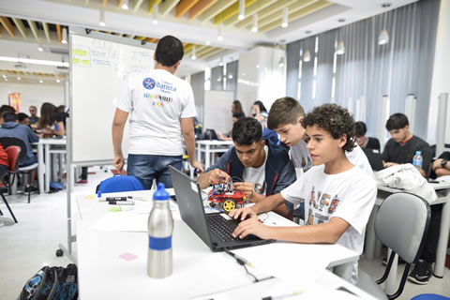
Coders, Developers and Gamers (CDG) Hub
5
Arduino
Challenge
Promove@Inatel.br
O Torneio Arduino Challenge é um programa de iniciação à Engenharia, que visa mostrar aos seus participantes uma das várias facetas que essa modalidade pode adquirir, usando como principal motivador uma competição de robótica.

Slide 11
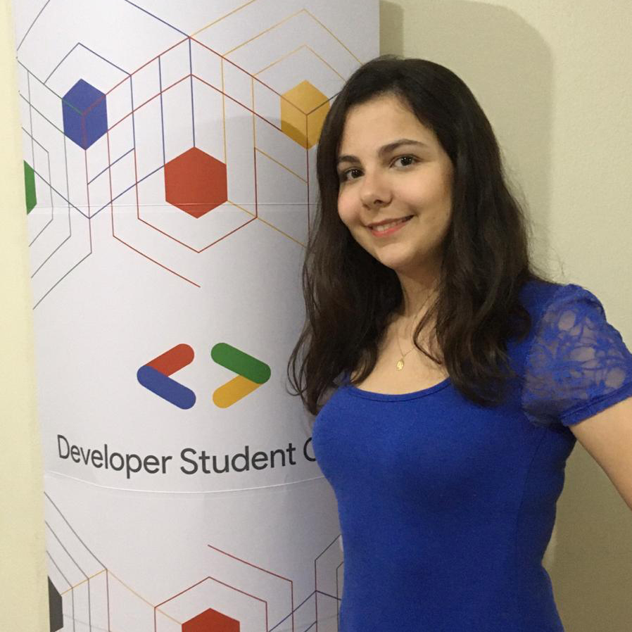
Coders, Developers and Gamers (CDG) Hub
6
Developer Student Clubs (DSC)
@dscinatel.
Os Google Developer Student Clubs (GDSC) são grupos comunitários para estudantes universitários interessados ​​nas tecnologias de desenvolvedor do Google.
Alunos de todos os programas de graduação ou pós-graduação com interesse em crescer como desenvolvedor são bem-vindos.
Ao ingressar em um GDSC, os alunos aumentam seus conhecimentos em um ambiente de aprendizado ponto a ponto e criam soluções para empresas locais e sua comunidade.

Slide 12
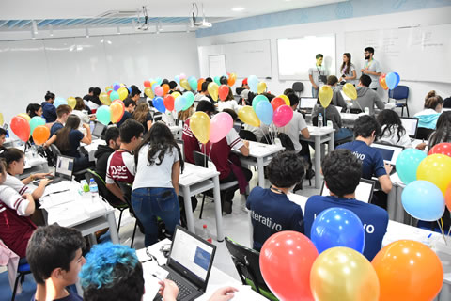
Coders, Developers and Gamers (CDG) Hub
7
Programação 1.0
programacao1.0@inatel.br
É uma competição intercolegial de programação baseada na linguagem Python, que acontece durante a mais tradicional feira maker do estado de Minas Gerais, a Feira Tecnológica do Inatel – Fetin. Os competidores recebem um treinamento de forma gratuita com conteúdo predominantemente prático aplicado durante as aulas. A ação promove o estímulo do raciocínio lógico, trabalho em equipe, resolução de problemas, empreendedorismo e criatividade.

Slide 13

Instituto Nacional de Telecomunicações
Coders, Developers and Gamers (CDG) Hub: (35) 3471-9200
cdghub@inatel.br www.inatel.br

